Slide 1
SoulHunt 2008/08/18
MAIET Entertainment

Slide 2
그래픽
컨셉
PC - 갑옷디자인중
NPC - 어린이 체형 재작업중
몬스터 – 혼돈의 거대식물, 이세니크, 거대거미
배경
인젠항 등대 수정
영웅의 오솔길 4장(카타콤,여신상,묘지기집,초입부분)
모델링
캐릭터 - 남자중장갑2번, 남녀모자 추가 (각 1), 남자캐릭 기본체형 재작업중
몬스터 - 구울 광신도 , 골렘 4종
애니메이션
봉봉, 오우거, 보스 박쥐, 머미
PC 애니 작업 진행중

Slide 3
그래픽
배경
인젠자유항 완성(8.11.)
영웅의 오솔길 진행중
heightmap 완료
나무,풀 배치 완료
고품질 라이트맵 테스트

Slide 4
컨셉

Slide 5
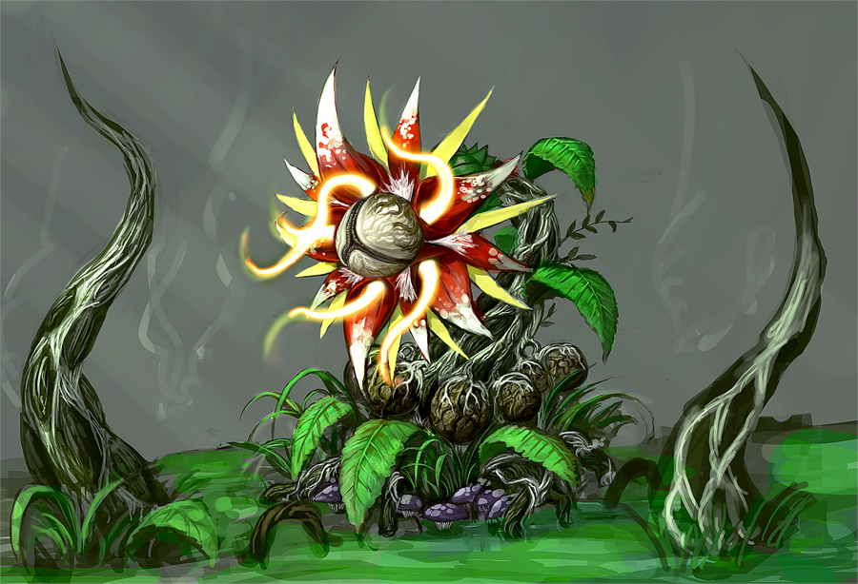

Slide 6
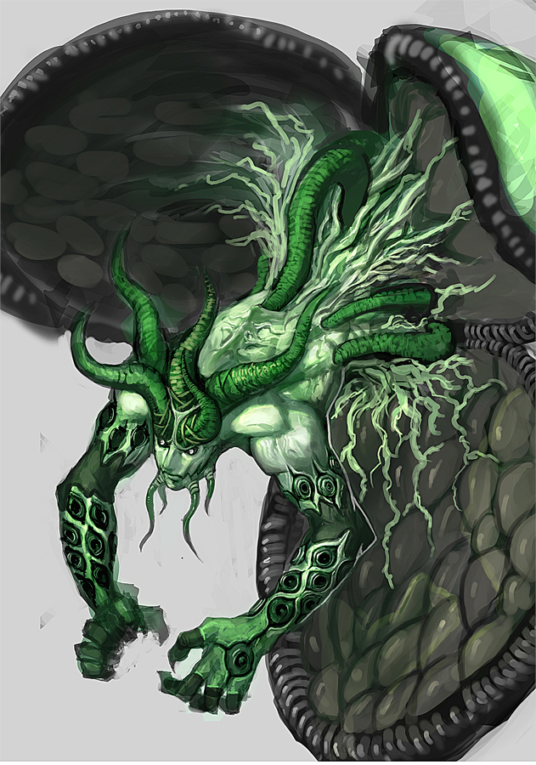

Slide 7
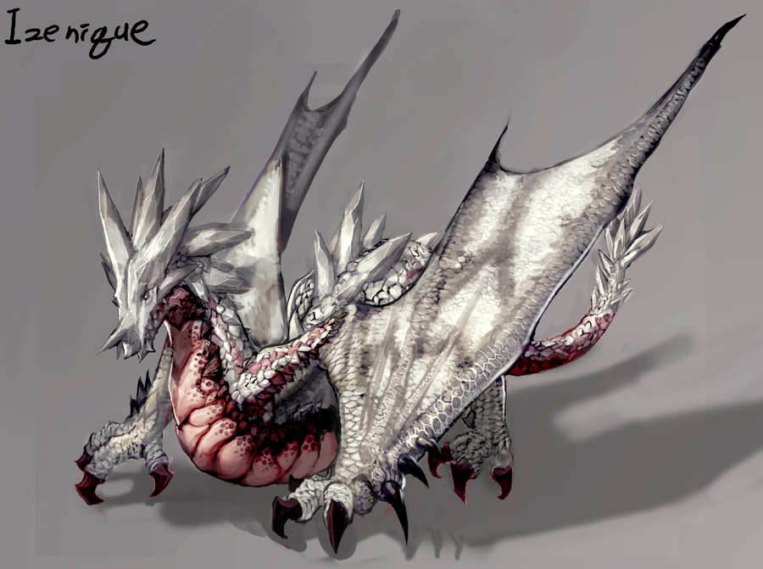

Slide 8
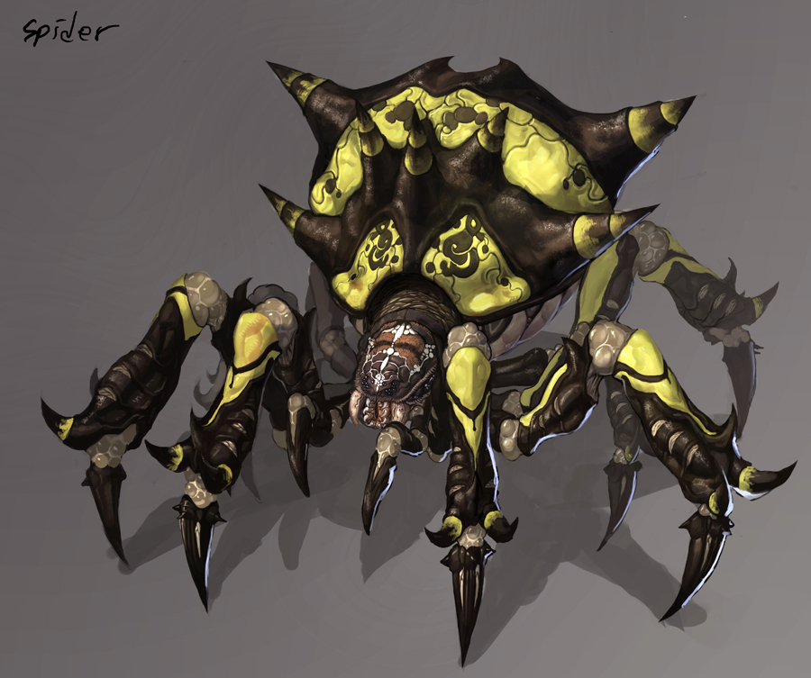

Slide 9
캐릭터

Slide 10
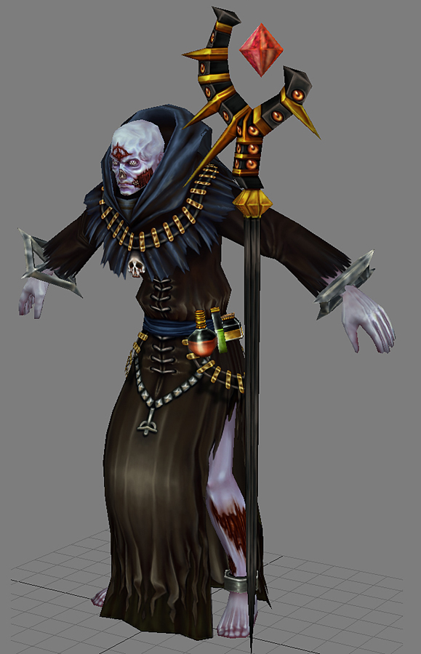

Slide 11
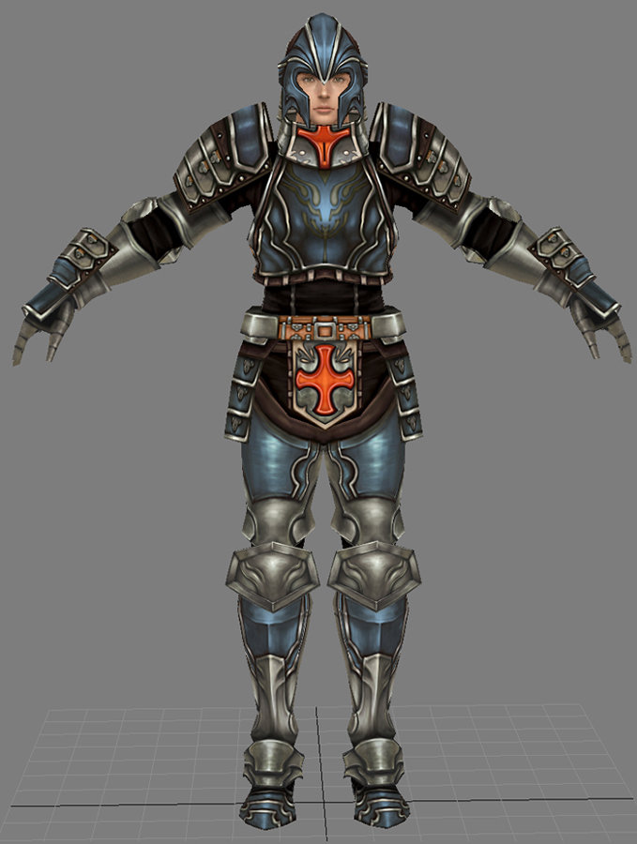

Slide 12
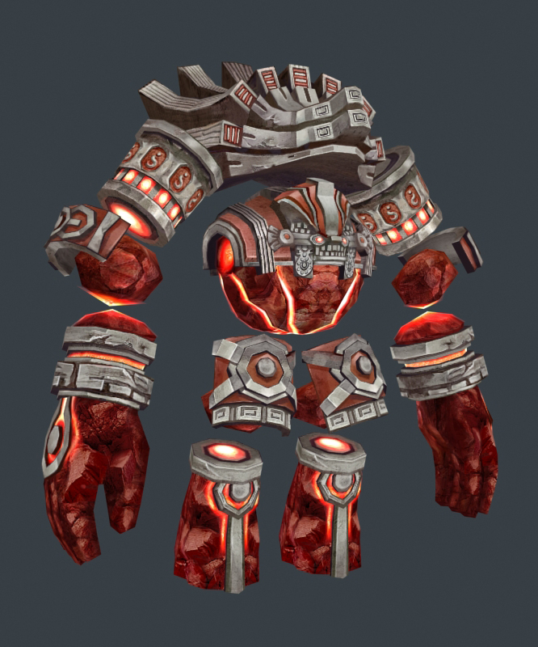

Slide 13
배경

Slide 14
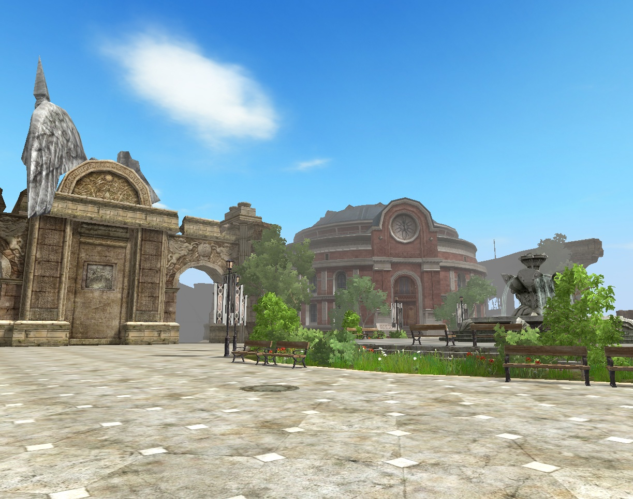

Slide 15
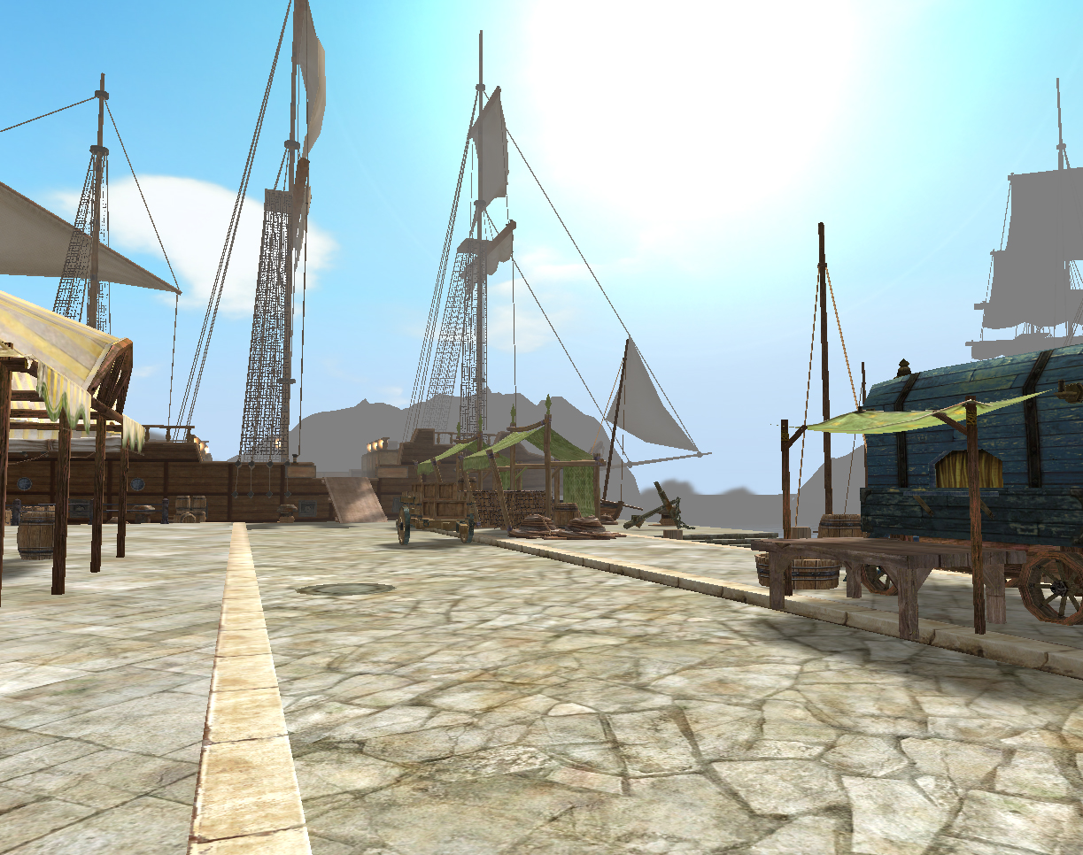

Slide 16
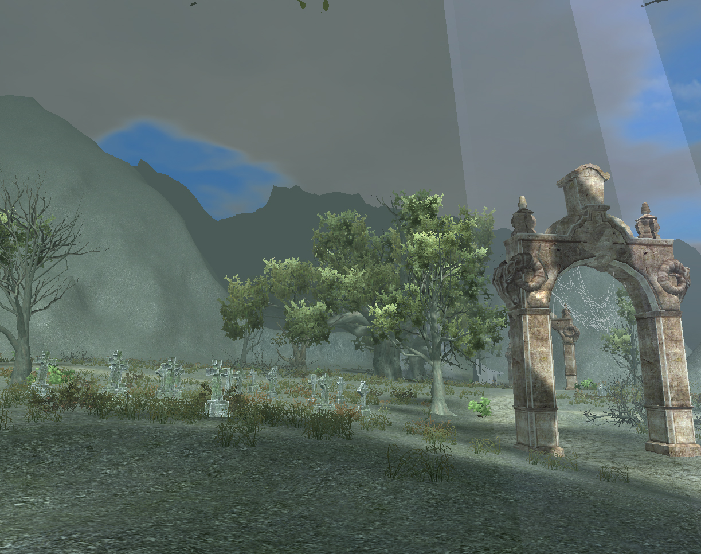

Slide 17
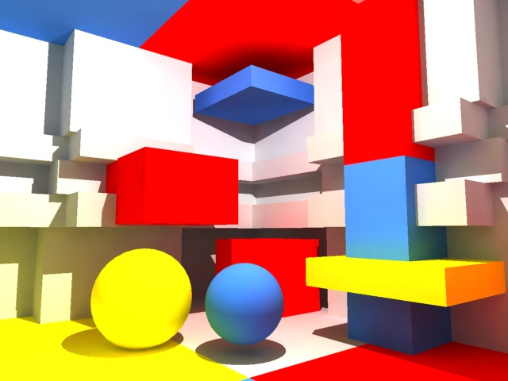

Slide 18
게임 로직
NPC AI 정리 – COLT, Script, 길찾기
전투에 대한 완성도 높이기
이동 동기화(위치, 애니메이션, 회전)
지연 시간(랙)에 대한 대처
사운드
여관

Slide 19
시연

